Slide 1


Z-buffering met driehoeken
Tim Apers
Notes:
1

Slide 2

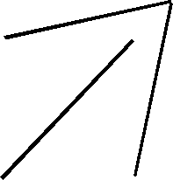
Z-Buffering met driehoeken
Opdracht: breid je engine uit met de nodige functionaliteit om Z-buffering met driehoeken toe te passen:
Z
Genereren van 3D Figuren,
Uitvoeren v. Transformaties
Y
ini::Configuration
X
Figures3D
Triangulatie
(opdelen in 3-hoeken)
Projectie
Y
Z
Y
Y
Projecteren &
Z-Buffering toepassen
EasyImage::
draw_line(…);
Y
Omzetten naar
pixel-coördinaten
X
X
X
X
img::EasyImage
Figures3D
Lines2D

Slide 3
Voorbereidingen voor het Z-Buffer algoritme
Triangulatie
Het Z-Buffering algoritme werkt op driehoeken
De 3D figuren maken ook gebruik van
4-hoeken (Kubus)
5-hoeken (Dodecaëder)
n-hoeken (cilinder, kegel)
De vlakken van de 3D-figuren moeten worden opgedeeld in driehoeken
Dit kan tijdens het aanmaken van de figuren
Pas op: de originele figuren moeten ook nog gegenereerd kunnen worden
Dit kan ook achteraf gebeuren

Slide 4
Voorbereidingen voor het Z-Buffer algoritme
Triangulatie
Implementeer een klasse/methode om een willekeurige veelhoek te trianguleren:
Vb: std::vector<Face> triangulate( const Face& face);
Begin met de n-hoek F = [P₀, P₁, …, P_{n-1}]
∀ i ∈ [1, n-2]:
Stel 3-hoek F_{i} = [P₀, P_{i}, P_{i+1}] op
Resultaat = {F₁,…, F_{n-2}}
P₂
P₃
P₁
P₄
P₀
F = [P₀, P₁, P₂, P₃,P₄]
F₁= [P₀, P₁, P₂]
F₂= [P₀, P₂, P₃]
F₃= [P₀, P₃, P₄]

Slide 5


Voorbereidingen voor het Z-Buffer algoritme
Bereken de Image grootte
Het Z-Buffer algoritme werkt op een EasyImage en een ZBuffer van de correcte grootte:
Zie cursus p.7
Hiervoor zijn de geprojecteerde punten nodig.
Reeds geïmplementeerd:
Lines2D doProjection(const Figures3D &);
Image_{y}
Image_{x}
y_{range}
x_{range}

Slide 6


Voorbereidingen voor het Z-Buffer algoritme
Bereken de afstand van het projectievlak tot de oorsprong
Projectie:
3D Lijntekeningen:
Eerst projecteren met d=1
Daarna herschalen
Z-Buffering: kies d zodat de figuur ineens correct geschaald is
Wat is de waarde van d ?
Dit is de schaalfactor die bij het tekenen van 2D Lijntekeningen wordt gebruikt !!

Slide 7

Voorbereidingen voor het Z-Buffer algoritme
Bereken de offsets dx en dy
Om de afbeelding correct op de image te centreren zijn heeft het Z-Buffer algoritme de waardes ‘dx’ en ‘dy’ nodig.
Hoe deze waardes berekend worden vindt je in de cursus (pagina 8) en in de slides van de opdracht 2D-Lijntekeningen.
dy
dx

Slide 8
Het Z-Buffer algoritme
Het Z-Buffer algoritme zélf wordt driehoek per driehoek toegepast
Vb: void draw_zbuf_triag(ZBuffer&, img::EasyImage&, Vector3D const& A, Vector3D const& B, Vector3D const& C, double d, double dx, double dy, Color color);
Door deze functie op elke driehoek (Face) in de lijst van figuren (Figures3D) toe te passen kan de image worden opgesteld.
De ongeprojecteerde punten van de 3-hoek
De afstand tot het projectievlak
De pixel ‘offsets’

Slide 9
Toepassen van Z-Buffering met driehoeken
Het Z-Buffer algoritme zelf:
Implementatie van void draw_zbuf_triag(…);
Drie belangrijke facetten:
Projecteren van de driehoek
Bepalen welke pixels tot de driehoek behoren
De 1/z waarde voor elke pixel berekenen

Slide 10








Het Z-Buffer algoritme
Projectie van de driehoek ABC
Originele 3-hoek: ABC
Geprojecteerde 3-hoek; A’B’C’
,
Let op: deze coördinaten mogen niet worden afgerond !

Slide 11
Het Z-Buffer algoritme
Bepalen van de pixels die tot de 3-hoek A’B’C’ behoren
Bepaal y_{min}, y_{max}
Zie cursus p.39
Dit zijn int’s.
∀ y_{i} ∈ [y_{min},y_{max}]
Bepaal x_{L}, x_{R}
Zie cursus p. 39 – 41
Enkel x_{L} en x_{R} zijn int’s. De waarden die je nodig hebt om deze te bekomen zijn allemaal double’s.
Let op met afronden !!
Y=y_{max}
x_{L}
x_{R}
Y=y_{i}
Y=y_{min}

Slide 12




Het Z-Buffer algoritme
Berekenen van de 1/z waardes
Coördinaten van het zwaartepunt van A’B’C’:
,
∀ pixel (x,y) ∈ 3-hoek A’B’C’:
In deze formule zijn enkel x en y int’s. Alle overige waarden zijn double’s.
Berekening van dzdx, dzdy:
Zie cursus p. 41 - 43
x_{G} en y_{G} worden berekend op basis van de geprojecteerde coördinaten.
1/z_{G} wordt berekend op basis van de originele coördinaten.

Slide 13
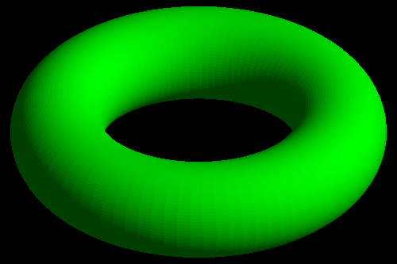

Het Z-Buffer algoritme
Typische fouten bij het implementeren van Z-Buffering
Verkeerd afronden bij het bereken van y_{min}, y_{max}, x_{L}, x_{R}
Verwachte output
Output bij verkeerd afronden

Slide 14
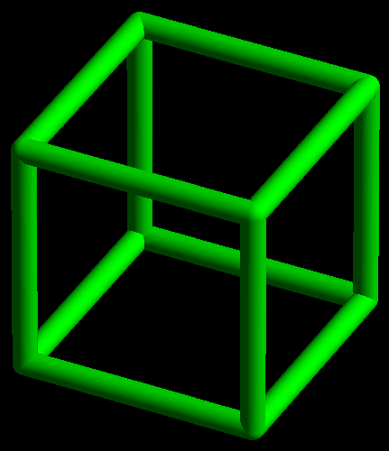
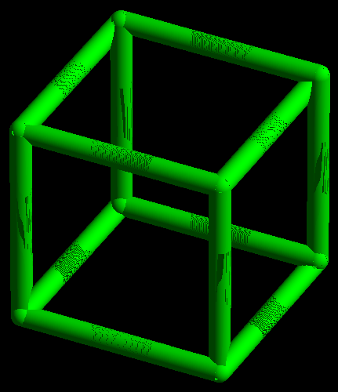
Het Z-Buffer algoritme
Typische fouten bij het implementeren van Z-Buffering
Verkeerde d-waarde bij berekenen van dzdx en dzdy
Verwachte output
Output met verkeerde d-waarde

Slide 15
Z-Buffering met driehoeken
Tips
Zorg er eerst voor dat je engine driehoeken correct kan inkleuren. Eens dat werkt kun je het berekenen van de 1/z waardes inbouwen.
Let op bij het afronden van reële waardes. Een double naar een int casten is geen correcte afronding. De correcte manier van afronden staat beschreven in de intro slides.
Test je Z-Buffer implementatie goed uit. Bepaalde typische fouten hebben op dit moment geen grote invloed maar zorgen bij volgende opdrachten gegarandeerd voor problemen !!

